Slide 1

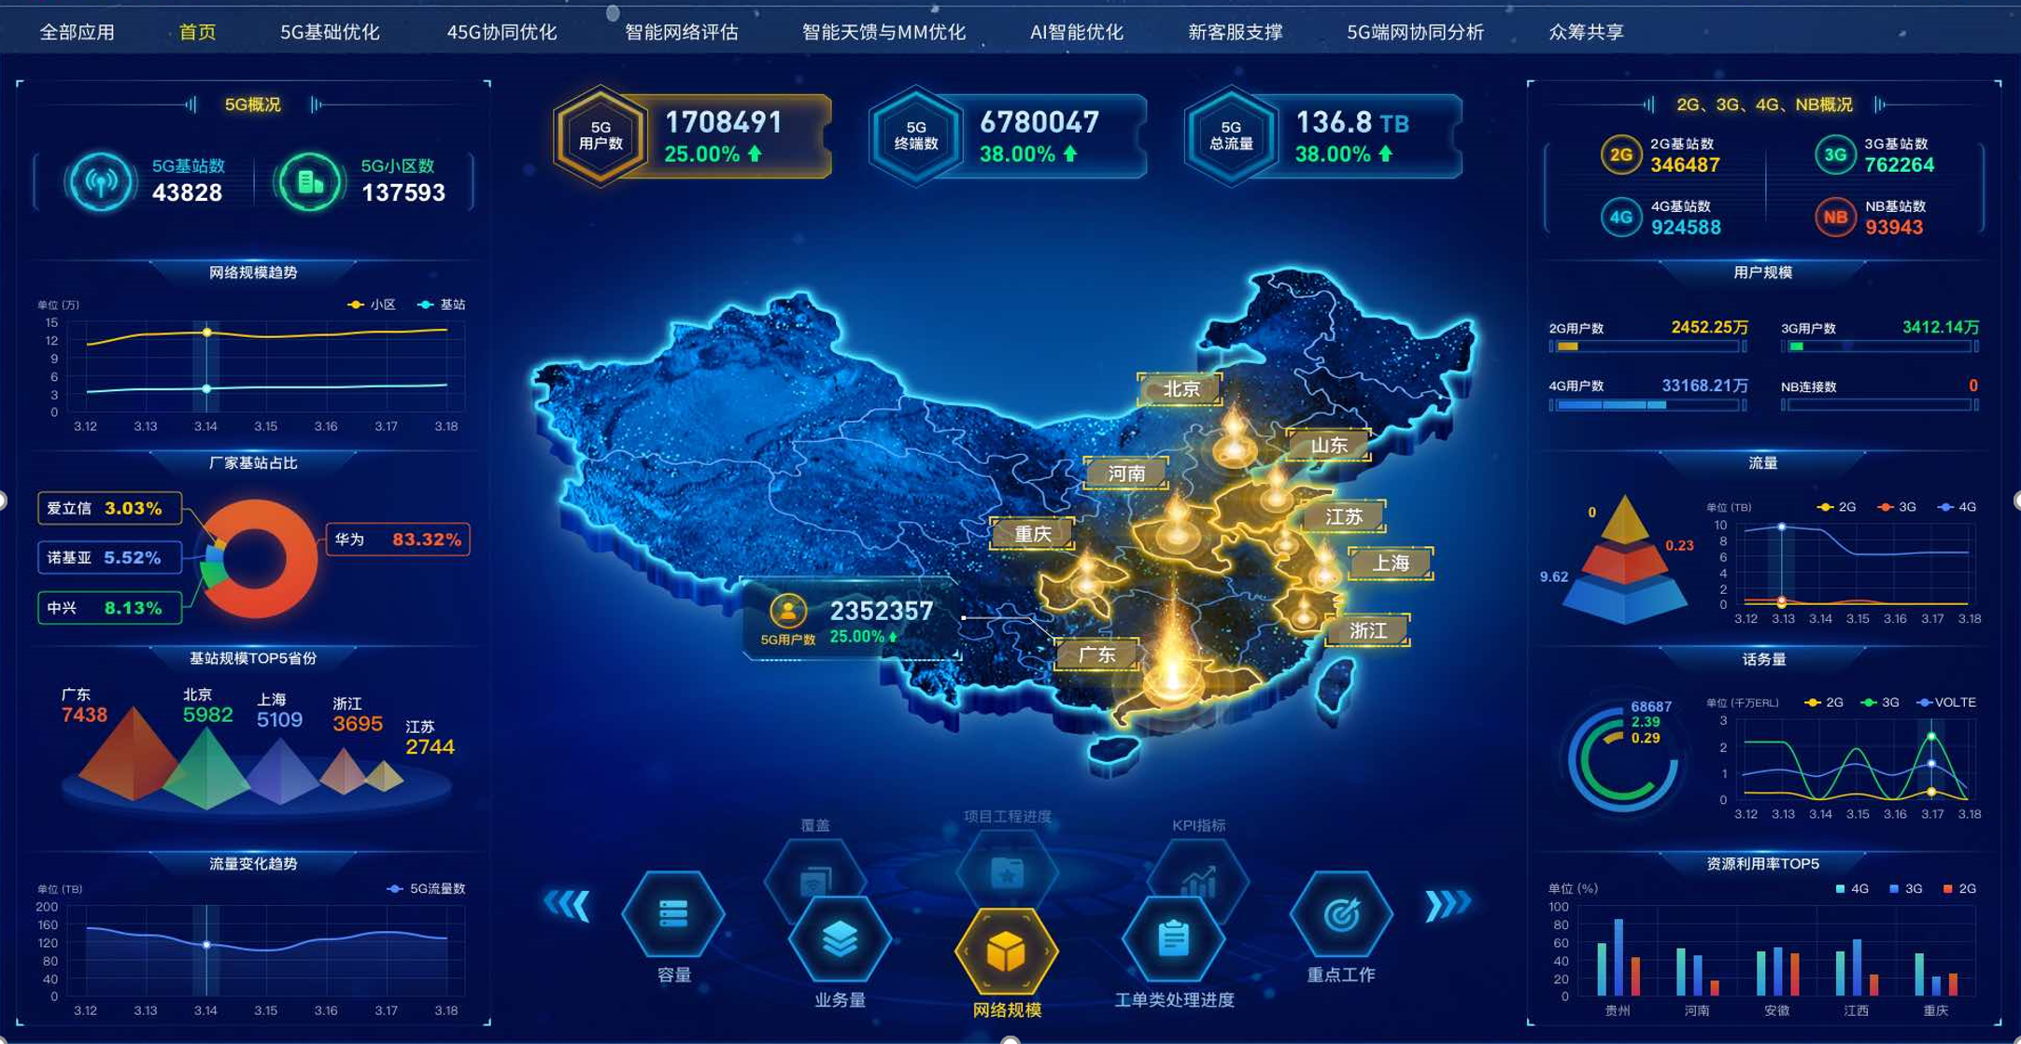
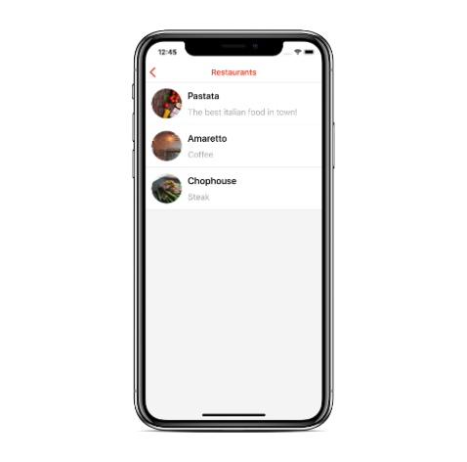
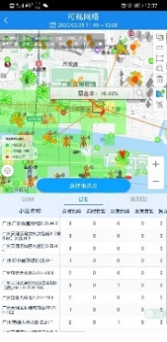

无线网络优化系统建设交流
深圳市名通科技股份有限公司

Slide 2
AI+探索实践交流
目 录
第一部分
AI+探索实践介绍
第二部分
AI+任务调度中枢

Slide 3



ARAN AI原生思考
从「人驱动流程」到「AI驱动业务」的底层范式革命
伪AI原生：外挂式误区
真AI原生：设计范式重构
仅在传统系统外挂聊天框，AI仅做信息二传手。本质仍是「人找流程、人点按钮」，未触及业务核心逻辑。
系统从「服务于人」重构为「服务于AI智能体」。AI拆解任务、编排流程、接管执行，人仅做决策与兜底。
核心支撑：OpenClaw操作系统级框架
标准化能力接入
流程资产化管理
原生协同调度
企业级合规可控
兼容MCP协议，一次封装，全生态智能体无缝调用，打破碎片化。
业务SOP转化为Skills数字资产，灵活编排，无需系统发版。
支持A2A多智能体协同，中枢统一调度，适配企业组织架构。
本地优先架构，动作级管控与全链路审计，保障数据安全。
落地路径：渐进式重构思路
核心目标：让AI能用起来
关键动作：MCP协议封装系统能力，接入OpenClaw能力池，配置细粒度权限。
核心价值：零改造、快见效，替代人工重复劳动。
核心目标：让AI驱动流程
关键动作：拆解业务SOP为Skills资产，基于A2A协议搭建多智能体协同流程。
核心价值：流程自动化率90%+，人从执行者变为决策者。
核心目标：打造AI原生系统
关键动作：新建系统原生兼容MCP，流程以Skills管理，内置OpenClaw内核。
核心价值：自然语言驱动业务，实现真正的AI原生企业。
第一阶段：无痛适配
第二阶段：流程重构
第三阶段：原生重构
总结：AI原生不是技术升级，而是让AI从「聊天辅助」变成「企业生产核心驱动力」的底层革命。
Notes:
过去系统都是「人驱动流程」，随着AI技术的发展，彻底切换成AI 驱动业务 那AI原生和以前的AI助手有什么区别呢

Slide 4
AI+演进趋势
演进阶段：AI 辅助生产（局部提效），AI 牵引生产（部分接管），AI 自主生产（闭环自治）
AI辅助生产
AI牵引生产
AI自主生产
副驾驶模式
安全区代驾模式
限定场景自动驾驶模式
人主导生产，AI 纯辅助
IT系统为主对话框为辅，让用户用起来
局部提效，零生产风险
AI 牵引生产流程，人做最终审批兜底
对话框为主，人只在必要时输入少量信息
部分接管，有限风险可控
过渡到“自主决策”，人仅做极端异常兜底
AI 接管自愈、优化等特定闭环场景的流程调度
闭环自治，限定场景可控
落地场景
落地场景
落地场景
知识助手：
内部制度、操作手册、告警解释、历史故障案例智能问答
降低新人门槛，减少文档查询耗时
报告助手：
自动化生成日报、周报、故障复盘报告、运维汇报材料
替代文案类重复劳动
问数助手：
自然语言实现智能问数、指标查询、统计分析
快速获取网络性能、资源利用率、工单进度数据
分析助手：
告警降噪、故障根因辅助定位、处置步骤建议生成
故障排查时长从小时级压缩到分钟级
标准化故障自愈：
针对高频、无重大风险的故障场景，智能生成方案，经校验 / 审批后，经传统 IT 接口执行，完成闭环验证
自动化运维巡检：
机房远程智能巡检、设备健康检查、配置合规校验，AI 自动完成巡检分析、生成整改建议，审批后自动执行整改
工单全流程自动化：
从告警生成、工单自动派发、根因分析、处置方案生成、执行闭环到工单归档，全流程 AI 自动化处理
网络资源智能调度：
针对流量潮汐、重大活动保障，AI 自动生成资源调度方案，校验后自动执行，实现网络资源动态优化
多智能体闭环运维：
复杂网络故障、批量网络优化场景，多 AI Agent 协同分工，完成故障定位、方案生成、仿真验证、执行调度、闭环验证全流程无人干预，超规则场景转人工
意图驱动网络闭环管理：
AI 意图识别，自动完成目标拆解、流程编排、方案生成、仿真验证、执行调度、闭环优化，全流程自治
数字孪生 AI 推演：
网络升级、参数调整、新业务上线前，AI 先在数字孪生空间完成仿真推演、压力测试、风险预判，执行
网络全生命周期智能管理：
网络规划、建设、运维、优化、退网全流程智能化管理，AI 自动完成方案生成、进度跟踪、保障优化、退网评估
Notes:
AI嵌入现有界面（Copilot）：先“提效”，不改主流程
AI作为服务（AI Service）：让传统IT调用AI能力（摘要/归因/推荐/生成）
AI编排流程（Agent Orchestrator）：在可控范围内接管部分闭环（自愈/优化/巡检）
“先立运营指标，再立应用”：不然最后全是样板间
“工具服务化比智能体更关键”：智能体会换，工具网关/服务目录是长期资产
“把经验固化成可复用策略库”：AI不是替代专家，而是把专家变成“可复制”
“成本治理是第一生产力”：调用成本、峰值、SLA、回滚
“统一标准比统一产品更重要”：给各中心自由创新，但接入必须标准化

Slide 5
AI+传统IT系统的分工协作
传统IT系统：记录与执行，配置下发、工单执行、权限管控、数据存储、数据服务
AI引擎服务：分析与决策，数据解读、根因分析、方案生成、建议输出、流程编排
业务
价值
提升运维效率
提升网络质量
提升客户体验
3 + 2 + 1 建设体系
数据智能
Data for AI
服务智能
Capability for AI
流程智能
Workflow for AI
传统IT系统
AI引擎服务
3个
维度
AI+IT
配置下发
工单执行
数据解读
根因分析
标准化治理
高质量数据集
标准化封装
合规校验
标准化流程
AI可编排框架
权限管控
数据存储
方案生成
建议输出
数据服务
……
流程编排
……
2个
闭环
价值闭环
可量化、可评估
运营闭环
可观测、可追溯
知识库管理
提示词管理
工具管理
流程编排
AI中台
Maas
数据接入
数据预处理
模型训练
模型服务发布
大模型能力
（DeepSeek，Qwen，九天网络大模型）
小模型能力
(图像识别、文字识别、数据挖掘)
1套
治理
精细化治理
权限、审计、评价、回滚
基础
设施
设备资源管理
算力调度
维护监控分析
Notes:
3 个落地维度
数据智能（Data for AI）：O 域内部告警、性能、日志、资源、工单、案例数据的标准化治理，搭建统一内部数据中台，为 AI 提供高质量训练与推理数据
服务智能（Capability for AI）：传统 IT 核心能力的内部标准化封装，统一数据查询、流程执行、配置下发、权限校验 API 接口，为 AI 提供合规调用入口
流程智能（Workflow for AI）：内部运维流程的标准化梳理，搭建 AI 可编排的流程框架，实现运维流程的自动化、智能化闭环
2 个运营闭环
价值闭环：提效、降本、提质指标可量化、可评估，所有 AI 场景均有明确的内部价值验证标准
运营闭环：AI 全流程操作可观测、可追溯，异常可拦截、可回滚，实现全生命周期运营管控
1 套治理体系
精细化内部治理：覆盖权限管控、操作审计、效果评价、异常回滚的全流程治理规则，牢牢守住生产安全底线

Slide 6
AI产品架构
五层架构：模型层、数据层、能力层、智能体层、应用层
标准体系：数据标准（指标中台）、能力标准（MCP能力管理）、流程标准（skills技能管理）、智能体标准（A2A智能体网关）
应
用
层
通用智能服务
专业领域智能服务
智能问答
智能问数
智能 BI 平台
智能覆盖分析
智能质差分析
智能投诉分析
智能排障
代维智能综调
智能时空洞察
智
能
体
层
专业智能体
智能体网关（A2A）
智能体创作中心
智能查数
深度分析
多智能体协同
动态规划引擎
智能体注册管理
自迭代智能体
推理智能体
决策辅助
... ...
外部平台接入
智能体权限管控
智能体服务运营
智能体蜂群
智能体团队
能
力
层
MCP能力管理
skills技能管理
MCP服务
MCP工具
外部服务接入
权限控制
Skills生态管理
公/私记忆池
弹性服务机制
团队管控机制
数
据
层
数据能力服务
指标能力中台
知识工程
数据接入
数据存储
统一DSL语言
即席查询引擎
知识接入
知识加工
知识应用
数据计算
数据治理
指标管理
指标查询加速
知识图谱
层级检索
知识评估
模
型
层
大模型
模型管理
小模型
大语言模型
重排模型
多租户管理
资源管理
图像识别
预测模型
向量模型
多模态模型
应用管理
运营管理
语音识别
分类模型

Slide 7













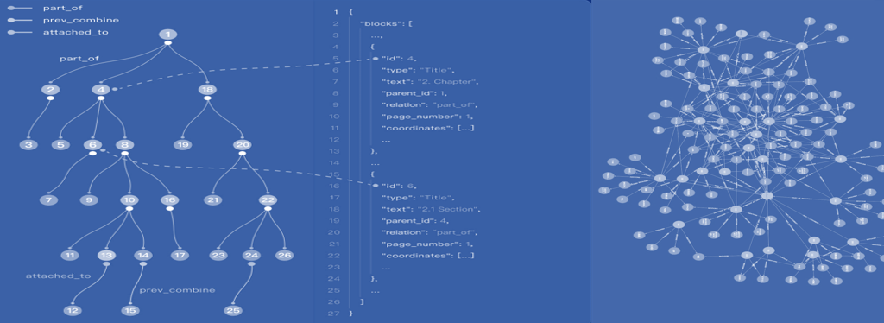


智能体创作中心 | 知识工程
AI + 企业知识库：构建以 AI 驱动的知识平台，通过 “管、建、用、治” 的知识运营管理体系，将分散的数据转化为高质量的多元知识，并依托端到端工具链实现知识的加工、治理与安全管控，为全场景落地实践提供赋能。
知识运营管理体系
搜索
问答
推荐
生成
决策
落地实践，全场景赋能
企业赋能
超 500次/天的知识服务
组织与权责
组织协同
分层分域
企业智能体
数智化应用
企业知识检索
自动化运维
管
知识驱动智能
知识为体，智能为用
新一代智能生态
全周期流程规范
知识大脑
知识加工
知识治理
知识安全
全周期建设管理
流程化规范化
知识产品
建
领域知识 专业智库
多源解析 抽取建模
知识评测 场景验证
分层分域 日志审计
知识即服务 开箱即用
知识图谱 切片向量化
问题归因 迭代闭环
合规发布 黑白名单
以应用场景为导向
推理决策依据
解决”行业知识鸿沟”
知识即资产，智能即服务
知识应用双向赋能
需求驱动知识建设
应用反哺知识迭代
解析
分解
预处理
建模
优化
融合
用
加工链条
运维报告
格式化工具
图索引
应用
工单数据
语义性工具
向量索引
专家经验
......
一致性工具
......
关系索引
内容分解
层次分析
图谱构建
知识
加工处理、嵌入表征
数据到知识的高质量、高效转化
循环增值治理
动态评价
闭环治理
治
知识库
知识图谱
案例知识
传输
动力
云化
安全
数据
分散的运维知识文件、知识数据
向量知识
运维专业知识全覆盖
......
多元知识形态
规则知识
网络本体知识
核心
无线
互联网
内容网
以知识筑基

Slide 8




智能体创作中心 | MCP能力管理
痛点解决破壁垒：解决异构工具生态割裂、存量接口兼容难、工具适配维护难三大行业痛点
标准接入促协同：实现异构工具标准化接入，构建统一服务生态
智能管理提效能：通过声明式调用和上下文协同管理，显著提升开发效率
行业痛点现状
MCP服务模块打造
MCP服务价值
AI客户端
异构工具生态割裂
异构工具标准化接入
外部工具接口协议与数据模型差异大，需为每个工具定制适配逻辑，技术栈分散且扩展难。
通过协议统一接口定义，屏蔽底层差异，实现“一次接入，跨工具复用”。
MCP服务协议
存量接口兼容难
声明式调用极简开发
存量API服务适配改造工作量大且易引入故障，直接改造可能导致系统不稳定，影响现有业务。
工具调用转为配置化声明，开发模式从“编码”转向“配置”。
工具适配维护难
API
网页
数据库
本地文件
上下文无缝协同管理
外部工具和资源
数据工具业务描述调整依赖开发人员处理并发版本，易致版本混乱、数据不一致影响服务调用。
内置上下文管理机制，确保大模型与工具数据状态实时同步，交互链路透明。

Slide 9








智能体创作中心 | skills技能管理
将企业标准化的业务SOP、操作手册封装成结构化数字资产，是连接底层MCP能力与上层业务智能体的关键桥梁。
核心价值
经验资产化：沉淀专家经验，避免人员流动导致流失
流程标准化：固化非标流程，确保执行一致性与合规性
能力复用化：多智能体挂载调用，大幅提升开发效率
风险可控化：支持分级审批与灰度管理，保障业务安全
Skills 生命周期管理流程
需求提出
业务人员发起新需求
Skills创建
基于SOP生成结构化手册
审核与发布
合规审核与风险评估
挂载与调用
智能体按需挂载执行
业务
流程
skills
智能体
生成
挂接
监控与迭代
持续监控执行效果
版本管理
灰度发布与回滚支持
核心管理功能
Skills工厂：低代码/无代码创建，自动解析SOP生成手册
全生命周期：版本控制、发布、灰度、回滚与退役管理
风控与审批：基于风险等级的差异化审批与管控策略
挂载与监控：多智能体挂载、权限控制及使用监控
退役管理
针对不再使用的Skills进行归档与清理
通过构建标准化的Skills管理体系，实现从“经验依赖”到“资产驱动”的转变，为业务智能体提供高质量、可复用的能力底座。

Slide 10
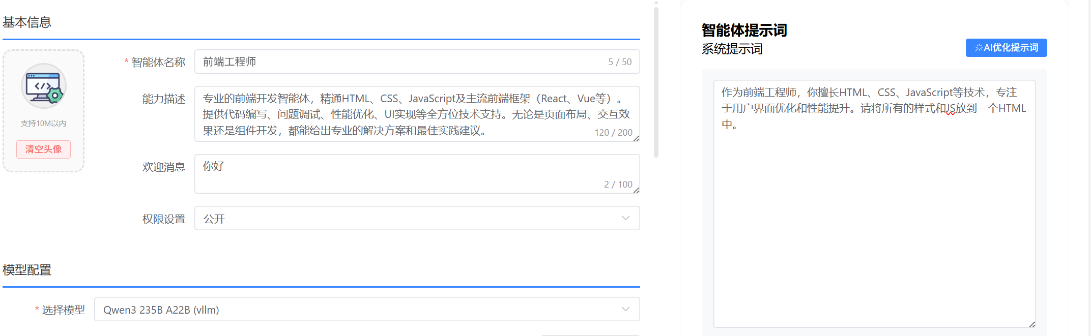
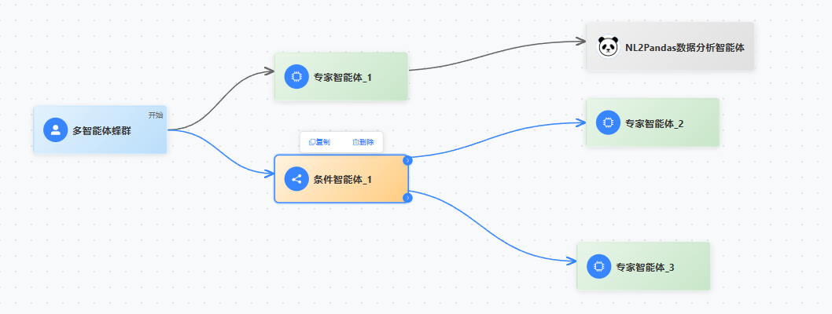
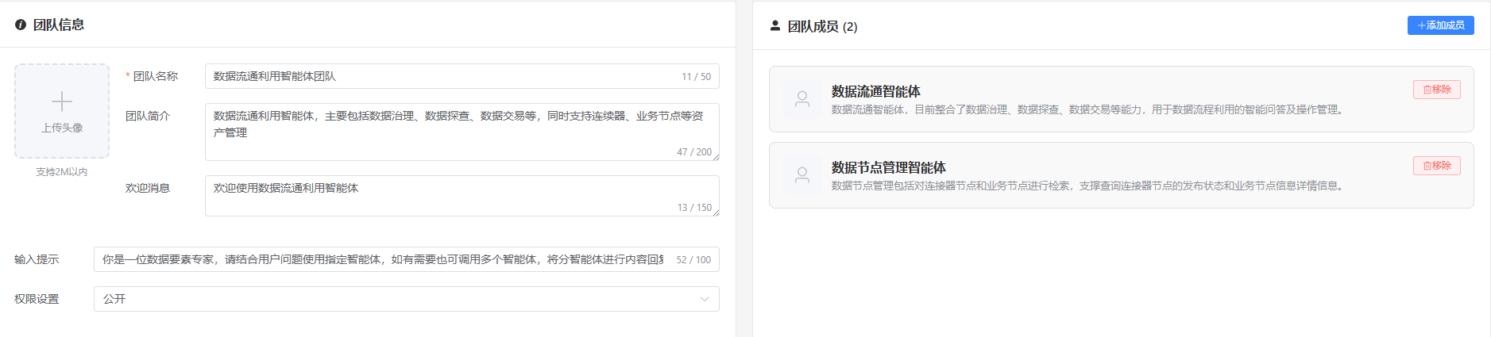
智能体创作中心 | 智能体构建编排
三种模式：单任务智能体、多智能体蜂群、智能体团队
核心功能：智能体模板、一键创建、skills挂接、多智能体编排
单任务智能体模式
单任务智能体
1、专精于做某个任务，完全以提示词驱动
2、一句话创建智能体，满足简单任务场景
3、接入MCP作为工具，知识作为分析指引
智能创作中心
多智能体蜂群模式
多智能体蜂群
1、多智能体连携处理，靠流程驱动
2、适用于有明确分类、顺序的调度场景
3、接入多个智能体与MCP服务，完成复杂推理
智能体团队模型
智能体团队
1、依靠AI强大的方案规划能力，以结果推动
2、适用于复杂且需要进行深度探索的任务
3、动态编排方案，灵活调取智能体服务

Slide 11

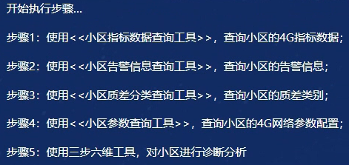
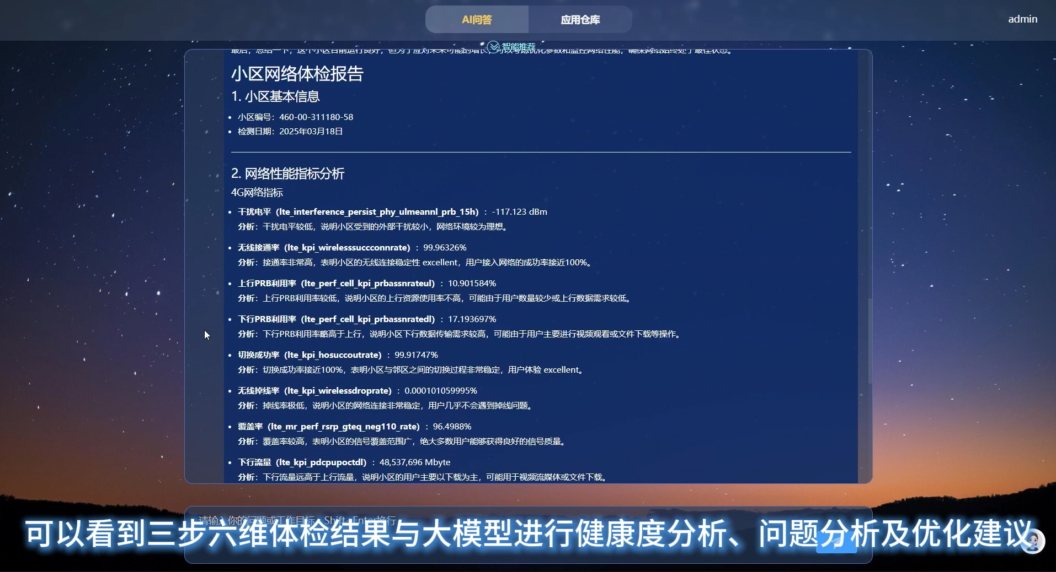
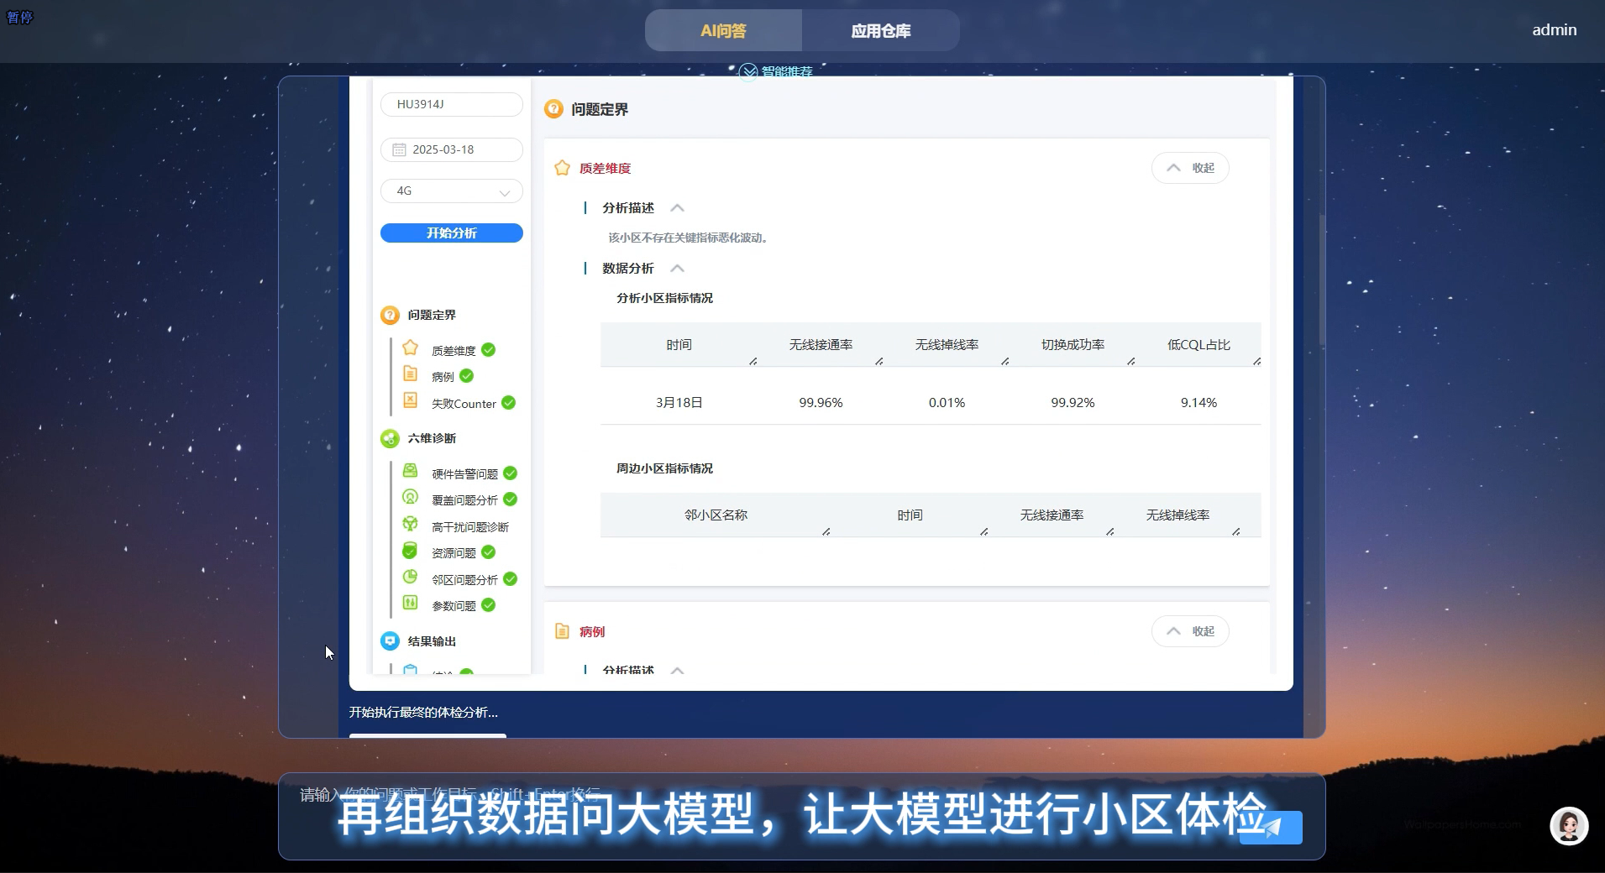
通用智能体 | 智能体网关（A2A）
智能体网关：通过聚合多场景、多专业的智能体能力，以自然语言交互为核心，实现业务需求与专业工具的精准匹配与高效调用，推动专业能力普惠化，加速业务响应速度，沉淀可复用的业务能力资产，为组织创造可持续的长期价值。
能力智能编排
动态规划
综合分析
应用嵌入
需求解析
动态规划
能力调用
结果
整合
能力管理
多智能体协同
意图分类
智能编排
上下文工程
智能体调度
智
能
体
意图分类智能体
意图识别智能体
动态规划智能体
工
具
服
务
MCP 服务
智能体管理
能力编排智能体
功能调用智能体
多智能体协同
知识库服务
系统功能智能调用
利用大模型识别用户业务意图，调用合适的系统功能展示，并进行分析反馈，提升用户业务分析效能。
优化
投诉
规划
开站
维护...
外
部
应
用
能力
能力
能力
能力
能力
业务综合分析
构建业务综合分析智能体，基于多能力、多平台、多智能体返回的结果，进行二次整合分析，提升数据、业务分析效率。
功能
功能
功能
功能
功能
智能体
智能体
智能体
智能体
智能体

Slide 12
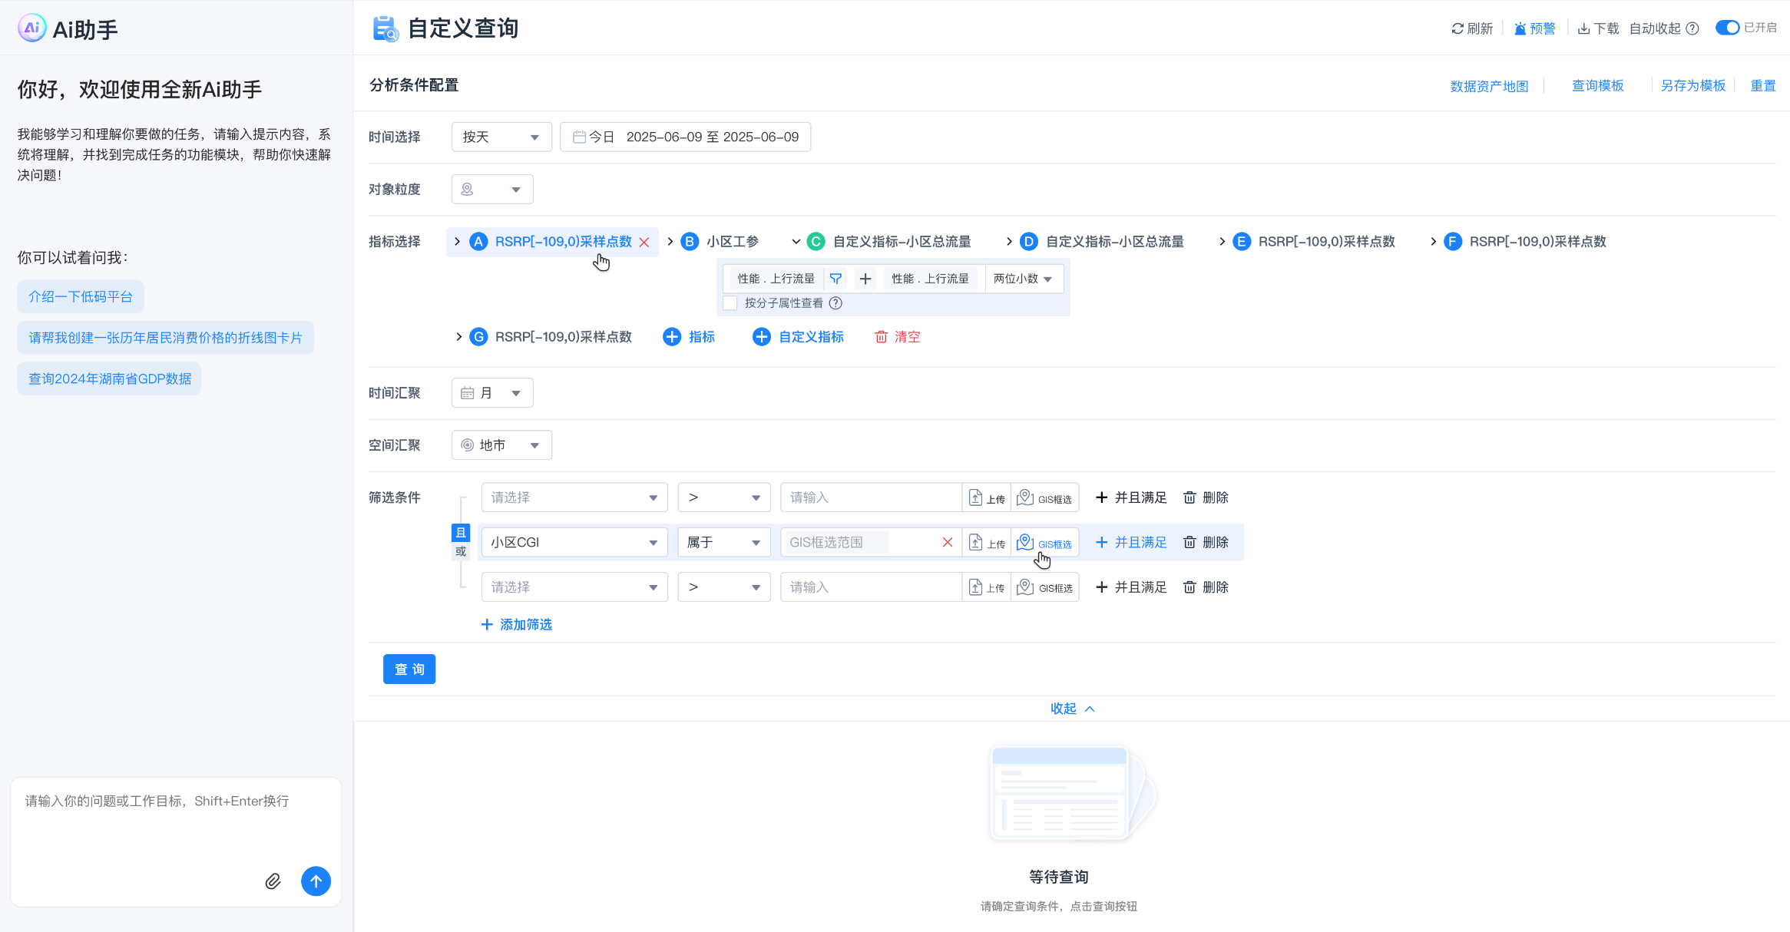




通用智能体 | 智能问数
核心优势：支持接口、库表等多形态全业务数据，支持多种查询方式融合联动，操作简单、取数高效
核心能力：多表关联、自定义指标、自定义统计口径，卡片工厂、智能看板
业务痛点
解决方案
传统数据分析慢：需经过需求分析、模型设计、代码开发、数据计算、数据提取、报告撰写六大环节，全流程人力投入高、执行周期长。
构建集自定义查询、自然语言查询、模板查询、地理化查询、低码查询等功能于一体的通用问数平台，支持OMC参数及私有数据、业务数据（如工单）、网络统计指标等全量数据，降低用数门槛，加速数据价值释放。
自定义查询
多问数方式融合
自定义查询：支持自定义指标、维度、过滤条件，支持多表关联、二次汇聚等
自然语言查询：自然语言交互，支持多表关联、智能卡片生成、智能看板生成
模板查询：支持设置定时计算模板，常态化报表，支持定时计算、推送
地理化查询：支持GIS化查询对象选择，支持查询结果GIS呈现
低码查询：支持编写sql查询，支持通过拖拉拽快速配置数据卡片、业务看板
传统业务过程
模板查询
数据需求分析
需求澄清费时费力
0.5天
数据模型设计
设计耗时，一致性差
0.5天
自然语言查询
计算代码开发
开发周期长，易出BUG
地理化查询
1.5天
数据计算
全类型数据支持
0.5天
外部接口：支持外部系统数据（OMC参数、私有数据等）
数据公共层：工参、参数、告警、MR\MDT\OTT、性能等数据
应用层：规划、开站、投诉、优化、室分等业务工单、表单
自定义：支持用户自主导入数据
数据汇总处理
数据汇总处理繁琐
2天
外部接口
OMC
库表
数据源
数据公共层
应用层
自定义
数据报告撰写
报告撰写耗时
OMC私有数据
OMC参数
告警
MR
OTT
规划
开站
自主导入
处理耗时
5天
人力成本
12人天
……
私有数据
性能
MDT
……
投诉
优化...
……

Slide 13
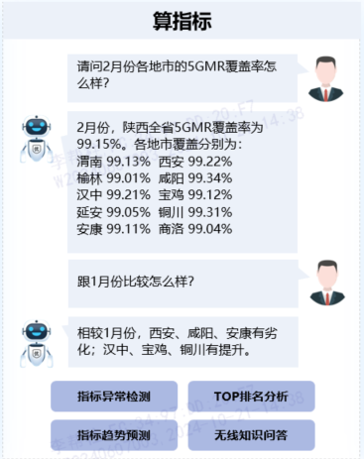
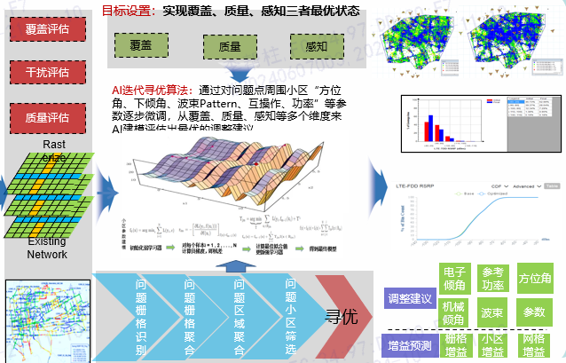
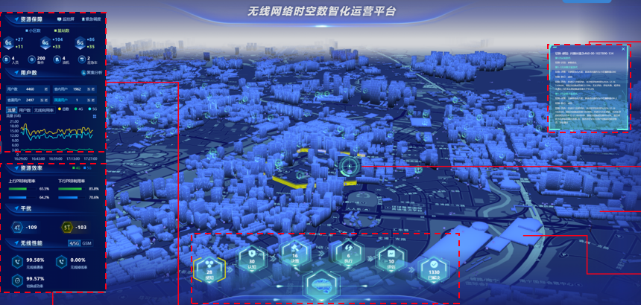
无线专业智能体 | 总体框架
构筑无线智能体蜂群，实现智能问答、智能问数、智能分析、智能驾驶，赋能无线网络运营提效。
应用省份：8省移动（浙江、广西、贵州、陕西、甘肃、新疆、内蒙、重庆）
应用成效：智能问数12000+次/月、参数提单8000+次/月，占比44%（浙江）
应用层
智能问答
行业知识
算法规则
智能问数
数据检索
排名分析
智能分析
智能洞察
智能驾驶
智能驱动
业务规范
优化案例
多维统计
智能报告
智能分析
智能执行
业务流程
……
对比分析
……
智能方案...
智能评估...
能力网关
能力智能编排
能力管理（MCP）
智能体管理（A2A）
智能规划
工具协同
长短记忆
MCP协议层
能力注册
租户管理
工具编排
智能体注册
权限管理
智能体编排
多智能体协同
上下文工程
权限管理
A2A协议层
服务管理
运营管理
MCP适配器
状态监控
运营管理
……
智能问答
智能问数
工参助手
参数助手
投诉助手
覆盖助手
干扰助手
质差助手
规划助手
开站助手
保障助手
……助手
智能体
专业知识
指标查询
工参查询
参数查询
前移支撑
覆盖查询
指标查询
问题洞察
需求管理
工艺验收
智能播报
……
业务规范
多维统计
工参提单
参数提单
生产支撑
问题洞察
类型分析
根因分析
选址选型
自动入网
网络探查
……
业务案例
对比分析
工单查询
工单查询
黑点管理
问题分析
干扰定位
方案建议
规划评估
单站验收
智能调度
……
……
……
……
……
……
……
……
……
……
……
……
……
数据
中心
地图
告警
MDT
知识库
手册
能力
能力
中心
覆盖问题识别
问题聚类分析
容量扩减容方案
参数自动执行
场景
性能
OTT
规范
数据
容量问题识别
故障问题分析
覆盖寻优方案
人工上站调整...
工参
感知
...
流程
指标定义
感知差问题识别
覆盖问题分析
干扰规避方案...
优化影响后评估
参数
MR
...
案例
...
干扰问题识别...
干扰问题分析...
性能优化方案...
优化效果后评估...

Slide 14

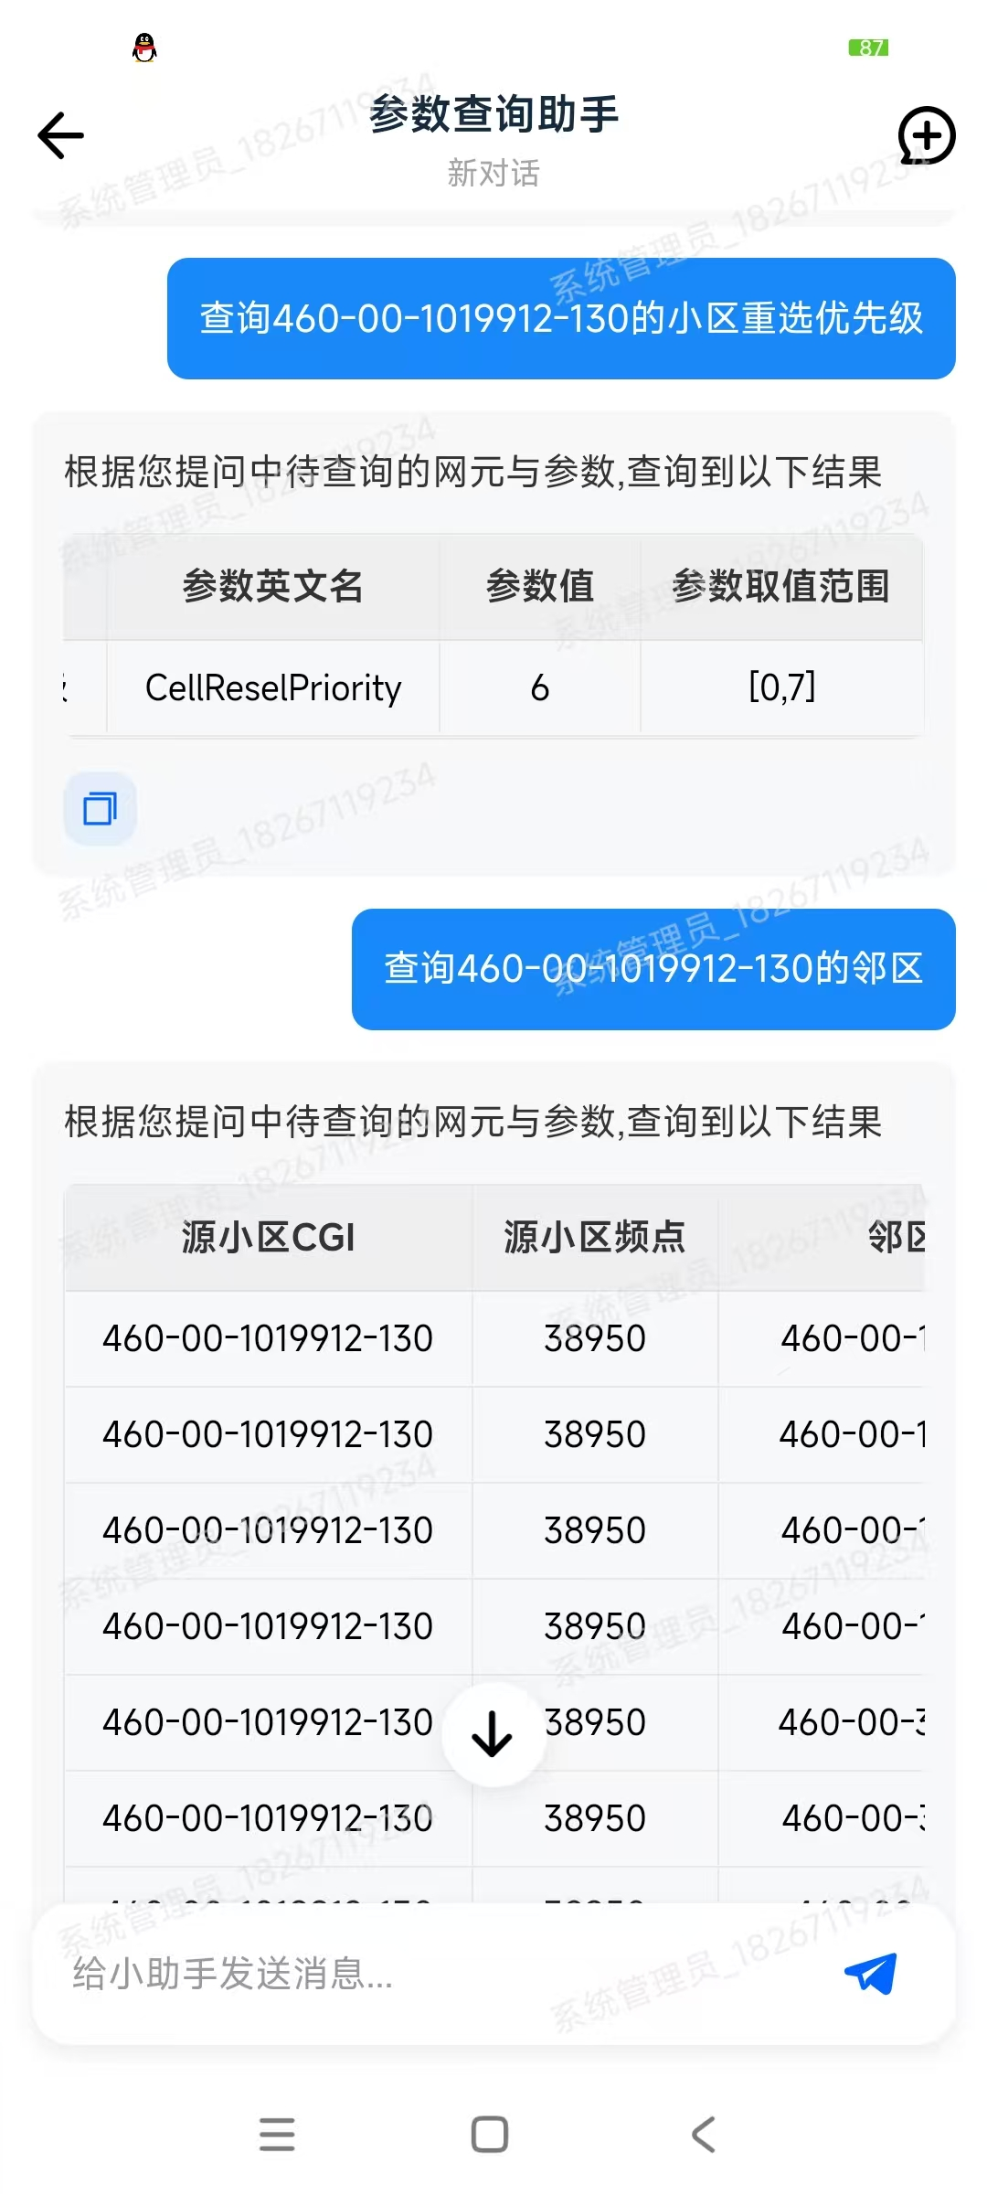
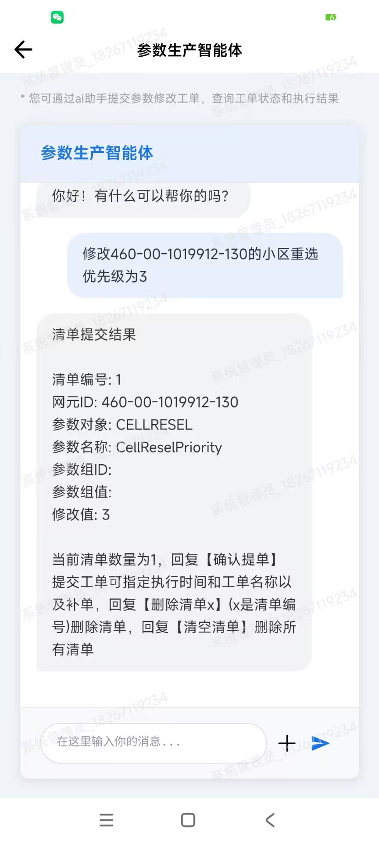
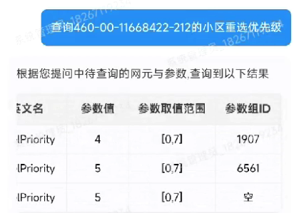
无线专业智能体 | 参数调整
业务场景：一线优化OMC参数查询、参数修改提单、参数白名单提单等
应用范围：5省移动（浙江、广西、贵州、黑龙江、甘肃）
背景与痛点
解决方案
应用成效
参数配置是网络稳定运行的重中之重，直接决定网络性能基线；而参数调优作为无线网优体系的核心优化手段，覆盖参数核查、优化方案制定及最终调优执行全流程，人力成本占比高。
实现参数查询、方案制定和参数修改的参数优化智能化流程，提升网络优化方案的查询、决策、制定、修改效率。
参数智能查询
参数智能提单
支持4/5G 华为、中兴、爱立信、大唐、诺基亚等多厂家网管OMC参数智能实时查询服务。
支持普通参数修改、增删修改、邻区参数、邻区配置等多个模板的参数修改工单以及参数白名单智能提单。
实时的参数智能查询能力
AI大模型
便捷的工单智能填充能力
参数查询繁琐
模型调用
意图理解
意图识别
参数配置数据需从网管OMC用命令获取，一线人员无法实时获取现网参数配置，影响优化方案制定。
用户输入解析
AI大模型
调用
用户问题
网元识别
参数识别
8000单
44%
查询460-00-10111652-131的最小接入电平
智能体月均
提交工单量
智能体
提单占比
工单量大
参数工单服务
能力调用
能力管理
参数工单提交
白名单提交
工单状
态查询
查询
接口识别
年度工单修改数量可达几十万，人工提单工作量大，耗费大量人力资源，且效率低。
提取问题类型，选择调用接口
参数查询
工单
组装
参数查询服务
执行
参数实时查询
邻区实时查询
告警实时查询
应答引擎
数据准确性差
回复生成
模板适配
接口
调用
人工提单需填写大量的参数基础信息，存在数据风险，影响网络运行。
工单流程处理
omc查询命令下发能力

Slide 15
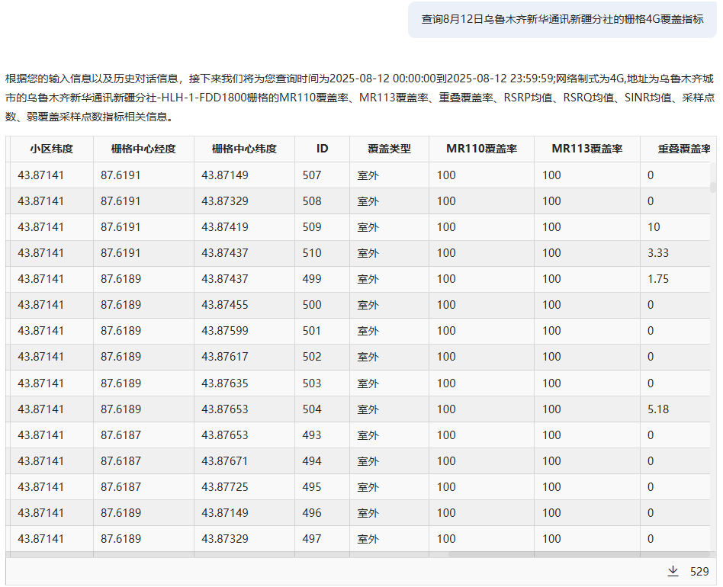
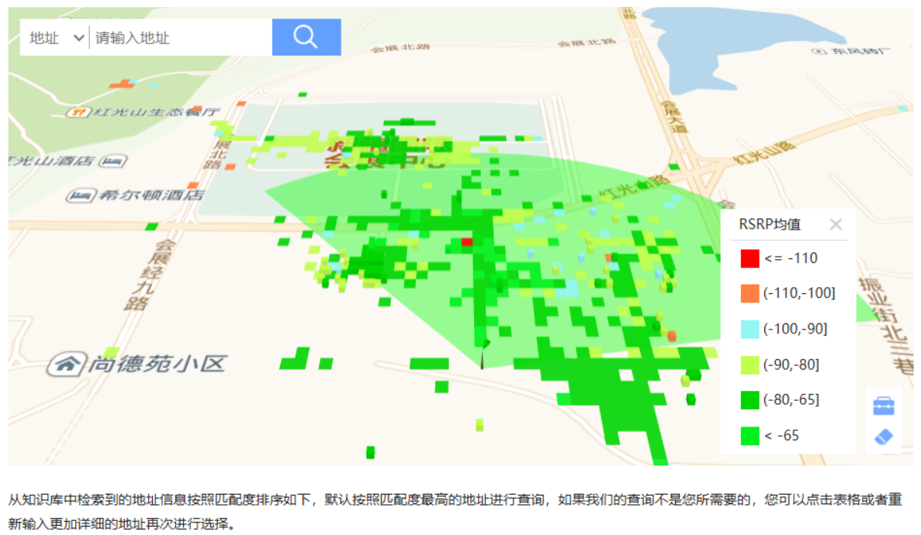
无线专业智能体 | 覆盖分析
业务场景：多维覆盖指标查询，多维覆盖问题智能洞察、分析与方案寻优、一键优化，数字孪生看数
应用范围：3省移动（新疆、贵州、广西）
业务场景
应用现状
痛点
解决方案
业务认知
覆盖问题类型多，定义复杂，难以长期记忆，往往需要找人询问、查资料。
记忆难
知识检索难
智能问答
业务需求
数据统计维度与业务查看视角多变，难以利用多维度数据能力组合实现，定制开发周期长，业务开展效率低。
灵活性差
成本高
智能看数
数据分析
覆盖分小区、栅格、区域、道路等多维度分析，难以综合分析（如网格视角），定制化开发费时费力。
分析繁琐
成本高
智能分析
问题处理
现场处理难以查询整体网络覆盖情况，APP端呈现需定制化开发，成本高、灵活性差。
效率低
成本高
多端支撑
一句话洞察数据
GIS 辅助，智能生成结论
数字孪生看数

Slide 16

无线专业智能体 | 质差分析
业务场景：关键指标查询，质差问题识别、原因分析、方案决策、一键执行
应用范围：2省移动（黑龙江、甘肃）
业务痛点
解决方案
传统质差分析依赖集中及专项优化工单，受人力限制仅派发处理 TOP 问题，且分析应用仅面向小区维度，对一线优化人员不友好。
以大模型驱动智能工作流，实现质差问题智能分析、根因定位与一键优化，赋能一线。
智能调度分析
智能体工作流
意图识别
任务规划
获取位置
查询栅格
相关小区
指标查询
问题洞察
根因定位
方案决策
一键执行
参数
智能体
帮我分析下当前位置为什么上网慢？
意图交互
智能规划
智能调度分析
详细方案生成
一键优化
传统质差分析流程
痛点
用户位置查找
不支持意图交互
覆盖小区分析
质差问题定位慢
分析步骤规划
分析结论输出
多模态展示
挨个小区健康体检
人工分析经验依赖高
分析问题根因
人工方案效果不稳定
制定解决方案
无便捷的实时分析手段
提交参数修改工单

Slide 17



无线专业智能体 | 投诉
核心能力：自然语言交互，标准话术引导、智能综合分析、一键回单
应用范围：上海移动
传统投诉处理
AI+投诉生产创新流程
网优大模型-投诉专业智能体
一线人员
投诉智能体通过自然语言交互，实现投诉查询、分析到处理全流程智能化，高效降本提效。
流程+能力
痛点
AI+投诉
语言大模型
DeepSeek V3
推理大模型
DeepSeek R1
投诉智能体
投诉知识库
接单联系用户
全流程依赖人工
信息：投诉工单查询
智能体调用：
投诉工单查询
表单交互呈现
结果整合
问-查询
意图：投诉问题，工单查询
检索：工单查询后续任务引导
查询我的待办投诉工单有哪些？
内容：投诉工单列表
引导：联系用户/工单处理
结果及引导
信息预处理
经验门槛高
引导 成功
投诉重定位分析
流程繁琐协同弱
意图：联系用户
智能体调用：
文本呈现
结果整合
检索：
1、投诉专业知识问答库
2、联系用户后续任务引导
问-引导
人工深度分析
缺乏智能支撑
首次联系投诉用户的标准话术流程是什么？
内容：标准话术流程
引导：智能分析/重复投诉查询
结果及引导
引导 成功
智能体调用： 位置/小区/用户分析
分析结论呈现
结果整合
检索：
1、智能分析任务链
2、智能分析后续任务引导
派发子工单
问-分析
意图：智能分析
填写内容回单
内容：智能分析结论
引导：派发测试/一键回单
推理：结合分析内容要求以专家视角分析
该工单用户投诉的具体原因可能是什么？
引导 成功
智能体调用： 投诉案例库查询
工单处理交互呈现
结果整合
检索：
1、投诉回单规范
2、一键回单后续任务引导
工单质检
问-处理
意图：一键回单
内容：工单自动回填，流程页面呈现
引导：处理其他工单/投诉监控总览
结果及引导
工单闭环
帮我根据工单的测试和分析内容进行回单。

Slide 18




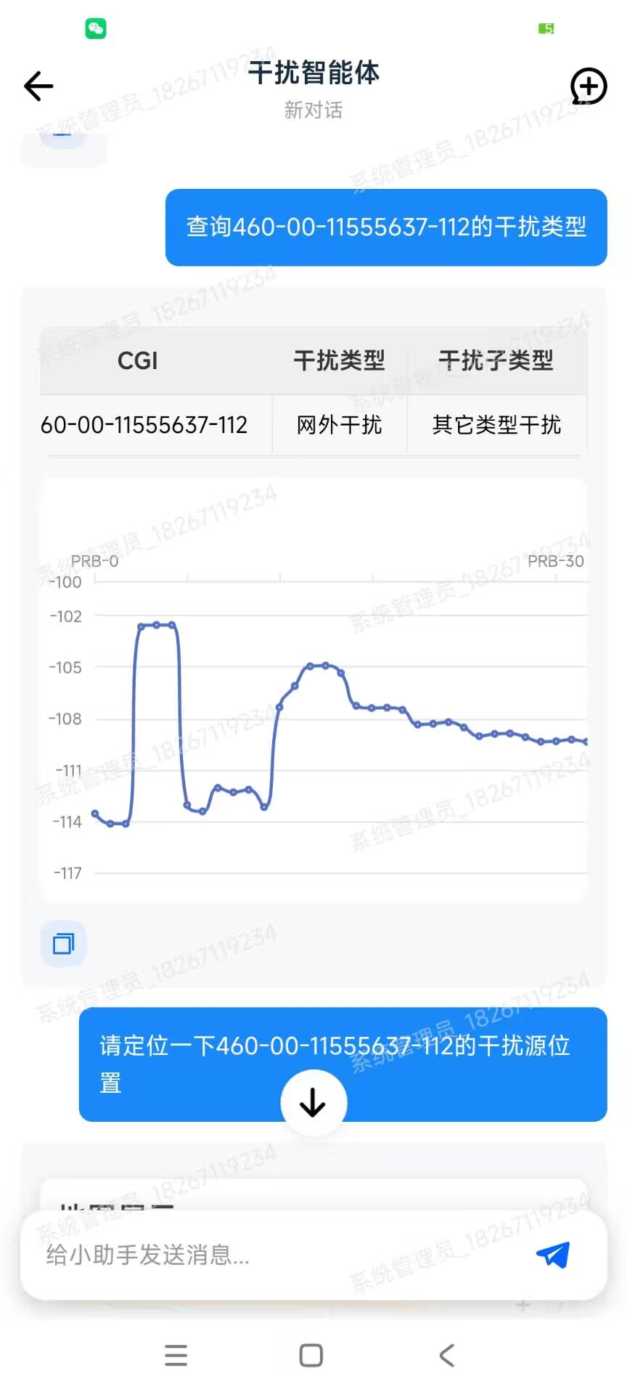
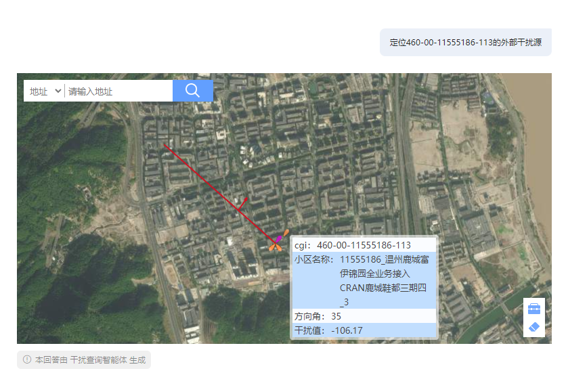

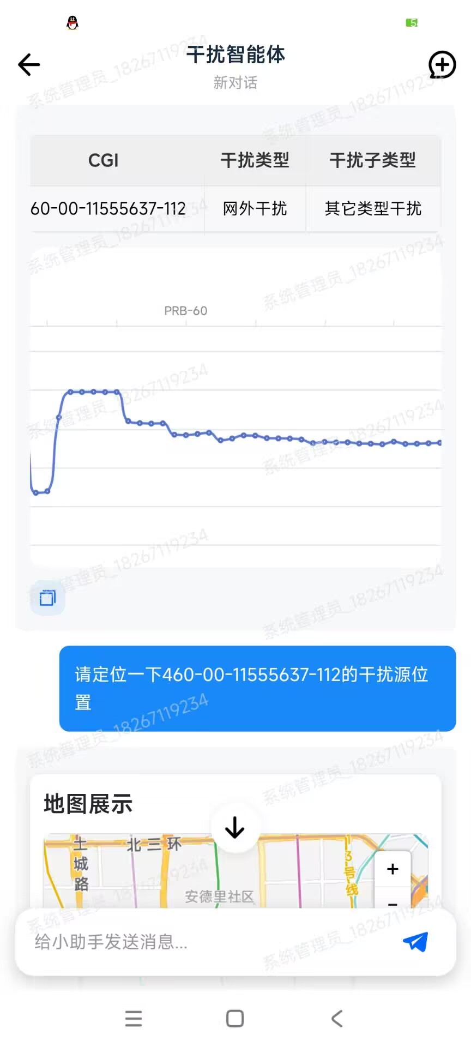
无线专业智能体 | 干扰
业务场景：网内外干扰问题识别与干扰源定位，并输出方案解决或规避干扰
核心能力：指标趋势分析、干扰类型判断、网内干扰邻区定位、网外干扰源GIS定位、干扰优化与规避方案生成、一键执行
应用范围：1省移动（浙江）
背景与痛点
解决方案
干扰问题是影响无线网络性能的最核心、最棘手的难题之一，干扰问题的分析与定位高度依赖专家经验，并需要辅以大量的指标数据支撑，人工排查耗时长效率低。
以 AI 大模型驱动智能工作流，实现无线网络干扰的智能分析、定位与一键优化，高效降本提效。
智能干扰分析
智能体工作流
意图识别
任务规划
干扰类型识别
干扰源定位
参数优化方案
干扰规避方案
一键执行
参数
智能体
人工成本和时间成本高
传统工具效率低
应用成效
用户交互
AI大模型
用户输入
解析
AI大模型
调用
意图理解
干扰趋势分析：基于干扰指标数据和查询服务，输出干扰小区指标和趋势分析结果
干扰类型识别：基于干扰PRB波形数据，精准识别干扰类型
干扰源定位：基于干扰类型结果智能诊断网内同频干扰小区和网外干扰源的GIS定位
处理方案输出：智能输出干扰参数优化与规避方案
意图交互
智能规划
昨天有多少干扰小区，干扰类型是什么？
业务能力调用
参数业务
智能干扰分析
干扰源定位
干扰类型识别能力
网内干扰参数方案
网内干扰关联小区
网外干扰定位能力
数据服务
接口服务
接口
调用
sql生成
接口调用
详细方案生成
一键优化
数据查询服务
4/5G资源大表
干扰小区列表&性能指标表
干扰类型识别
干扰源定位
工单类数据查询
分析能力类
数据查询
数据库类
数据查询
OMC类
数据查询
查询
执行
应答引擎
统计数据
参数数据
omc查询命令下发能力
回复生成
性能数据
工单数据
OMC

Slide 19


无线岗位龙虾 | 3CC自主配置
3CC场景业务流程复杂，现网需求量大，且厂家操作单站投资较高。计划面向开站和参数修改操作环节，基于OpenClaw架构，构建3CC自主开通与自动配置能力，将智能体能力融入“3CC自动部署”及“160M自主自动扩容”两大核心流程，驱动3CC自动部署，支撑省端开站及参数环节的自动化操作，减少人工干预。
“一键赋能、全链自智”，打造3CC自主配置新范式
基于OpenClaw架构，将5GA部
3CC开通判断Skill
3CC配置Skill
安全加固
规则固化：将核心规则（禁止自行生成代码等）写入agent.md，设置文件为只读
篡改防护：部署时计算agent.md哈希，启动时校验
提示词攻击防护：配置Prompt注入检测规则，拦截SYSTEM_OVERRIDE等关键词
日志回溯：配置Session日志采集，记录每一次工具调用、参数、结果及执行链路，为问题追溯与合规审计提供完整依据
越权告警：设置敏感路径访问、工具越权、密钥泄露三类高风险行为进行检测，触发后自动告警并阻断
署中的3CC开通判断、3CC配置、160M扩容判断及160M小区扩容封装为可复用Skill，由智能体自主规划调用、串联各业务环节，将系统固定流程转化为数字员工的自主驱动，实现端到端自动化闭环。
3CC开通
需求输入
3CC开通条件判断
Y
3CC自动部署
N
160M扩容判断
结果输出
160M扩容判断Skill
N
成功结果
失败原因
Y
160M小区扩容
160M小区扩容Skill
原子能力
硬件信息查询
邻区关系自动匹配
邻区筛选规则内嵌
配置脚本自动生成
硬件信息查询
站点信息自动查询
华为脚本自动生成
自动匹配基线模版
正向邻区方案生成
反向邻区方案生成
邻区脚本自动执行
3CC开通判断
配置脚本自动执行
小区状态核查
小区告警核查
小区扩容判断
中兴spu表自动生成
扩容数据自动执行
基线自动下发执行
告警自动核查
小区自动激活

Slide 20
AI+探索实践交流
目 录
第一部分
AI+探索实践介绍
第二部分
AI+任务调度中枢

Slide 21
AI任务调度中枢-建设背景
无线网优在处置复杂网络问题时面临五大核心挑战：问题感知分散、协同响应迟滞、多团队协同效率低、全流程智能化不足、处置经验无系统沉淀。痛点根源于以计件工单流转为核心的管理范式，难以满足日益复杂化的网络优化作战需求，需重构处置体系。
网优当前现状
网优优化作战存在的主要问题
全区小区级工单数月均1.78w，问题小区（不同问题）重复派单比例16.97%，耗费大量人力进行优化工单处理且问题返工率高。
01
网络质量整体性把控不足，单点工单闭环不等于问题真正闭环。跨道路、跨小区、跨区域的系统性质差缺乏统一态势感知，点状处置难以防止”按下葫芦浮起瓢”的反复发生。
02
工单机制难以支撑实时协同作战，传统工单以”事务流转”为核心，不具备动态讨论、多人会商、实时指挥调度、方案迭代调整和全过程留痕的能力。
03
多团队协同效率低，横向上多数据来源割裂；纵向上网格→区县→地市→省级协同层级多，信息在传递中衰减，关键问题的响应时效受制于工作流程。
无线网优涉及业务平台超18+，原子化能力超200+，网优人员对能力的学习及使用成本高，很多能力无法被有效使用。
04
全流程智能化程度不足，单个优化问题有智能化分析能力支撑，但端到端感知复合指标缺乏自动化分析、任务智能编排和闭环评估能力，优化质量因人而异、波动较大。
05
经验碎片化无法系统复用，网优处理经验留存手段缺失，无法沉淀为标准化的场景化能力，同类问题反复”从零开始”，人才流动带来的经验流失难以弥补。

Slide 22
AI任务调度中枢-建设思路
构建“AI任务经理”统一调度中枢，将分散在MR平台/网优平台/驾驶舱等多套系统的感知、认知、决策、执行、闭环能力串联为端到端指挥链，每个问题都有统一入口、统一调度、统一跟踪，实现"中枢串联、全程可视、经验沉淀"的范式升级
碎片化告警
无统一感知视图
数据能力分散
无统一分析标准
决策能力单一
复杂问题依赖人工
记录难追溯
协同渠道缺乏统筹
闭环质量难控
带病闭环难以根除
传统模式
线上系统感知
多平台：网优/MR/无线运维
98类根因诊断
能力分散：平台间各自分析
14项线上决策
简单场景：干扰/容量/故障等
38项线上决策
常规运维：干扰/容量/故障等
37项线上评估
维度单一：覆盖性能等
线下任务分发
多渠道：集团/区公司/专项
人工研判
依赖经验：质量不均缺乏沉淀
人工负责决策
群内讨论：无留痕，口头安排
现场人工执行
过程不可视：缺进度质量管控
人工抽查复评
标准不统一：质量难控闭环滞后
感知
认知
决策
执行
评估
模式转变
创新模式
全量事件统一接入
诊断工具统一调度
方案推荐+自动编排
一事一群统一作战空间
三重机制杜绝假闭环
线上线下全量事件AI自动捕获去重，四级严重等级判定，重大事件自动升级推送，全省GIS态势一屏感知
场景模板驱动的AI自动调用98类诊断工具，结构化分析结论，历史案例自动检索，新人质量趋近专家
高频问题成熟方案一键启用，任务链自动拆解+责任人绑定，超时自动按层级升级，所有决策方案留痕可追溯
告别人工群组，执行进度实时回传至管理者视图，第三方执行标准化，GIS可视化追踪，次生问题实时预警
指标达标+路测通过+自定义标准三合一闭环标准，系统自动核验，长短周期回检，知识案例持续沉淀复用
统一指挥中枢，全链路自动调度

Slide 23





AI任务调度中枢-建设架构
指挥调度智能体不是替代工单系统，而是构建一个有态势感知、有集中指挥、有多角色协同、有智能调度执行、有效果复盘的网络优化作战空间。整体架构以”指挥调度中心”统领全局，通过两层能力支撑端到端作战，驱动感知→认知→决策→执行→评估五段智能闭环，将分散的人、工具和数据融为一体。
管理
一线
智
能
统
同
作
战
筹
协
分析
AI任务经理
感知
指 挥
调度
评估
区
域
寻
优
业
务
协
同
分析
执行
决策
各业务平台多维度数据能力
各业务平台专家算法能力

Slide 24

AI任务调度中枢-功能架构
系统采用"能力层—大脑层—应用层"三层架构设计。底层汇聚多源网络数据和专业分析能力，形成统一的能力底座；中间层将专家经验封装为可编排调度的技能体系，由AI任务经理统一驱动感知、诊断、决策、执行、督办、评估的全链路闭环；上层面向区/市/县/格的管理者、分析人员和处理团队提供差异化应用入口，构建"一个中心统领、多层能力支撑、多端协同作战"的智能指挥体系。
业务 应用层
以”AI指挥调度中心”统领全局，全面提升网络优化质量和效率
全局态势管理驾驶舱
问题事件跟踪驾驶舱
事件指挥决策中心
指挥协作群组中心
案例管理中心
权限配置管理中心...
Agent调度
用户意图识别
任务分析拆解
Skills编排调度
工具编排调度
闭环核验
知识沉淀
AI
大脑层
Skills
数据查询分析
网络问题感知
问题分析定界
优化方案决策
任务智能督办
方案执行管控
方案效果评估
MCP
MCP
A2A
数据
中心
地图
告警
MDT
能力
中心
质差小区识别
MOS质差识别
高掉话问题分析
高重叠覆盖问题分析
智能体中心
覆盖智能体
AI
能力层
场景
性能
OTT
弱覆盖路段识别
高RTP丢包识别
高丢包问题分析
高时延问题分析
投诉智能体
工参
感知
CEI
SINR差路段识别
上传低速率识别
高干扰问题分析
低速率问题分析
参数智能体
参数
MR
...
重叠覆盖路段识别
下载低速率识别
高负荷问题分析
优化效果后评估...
规划智能体...

Slide 25
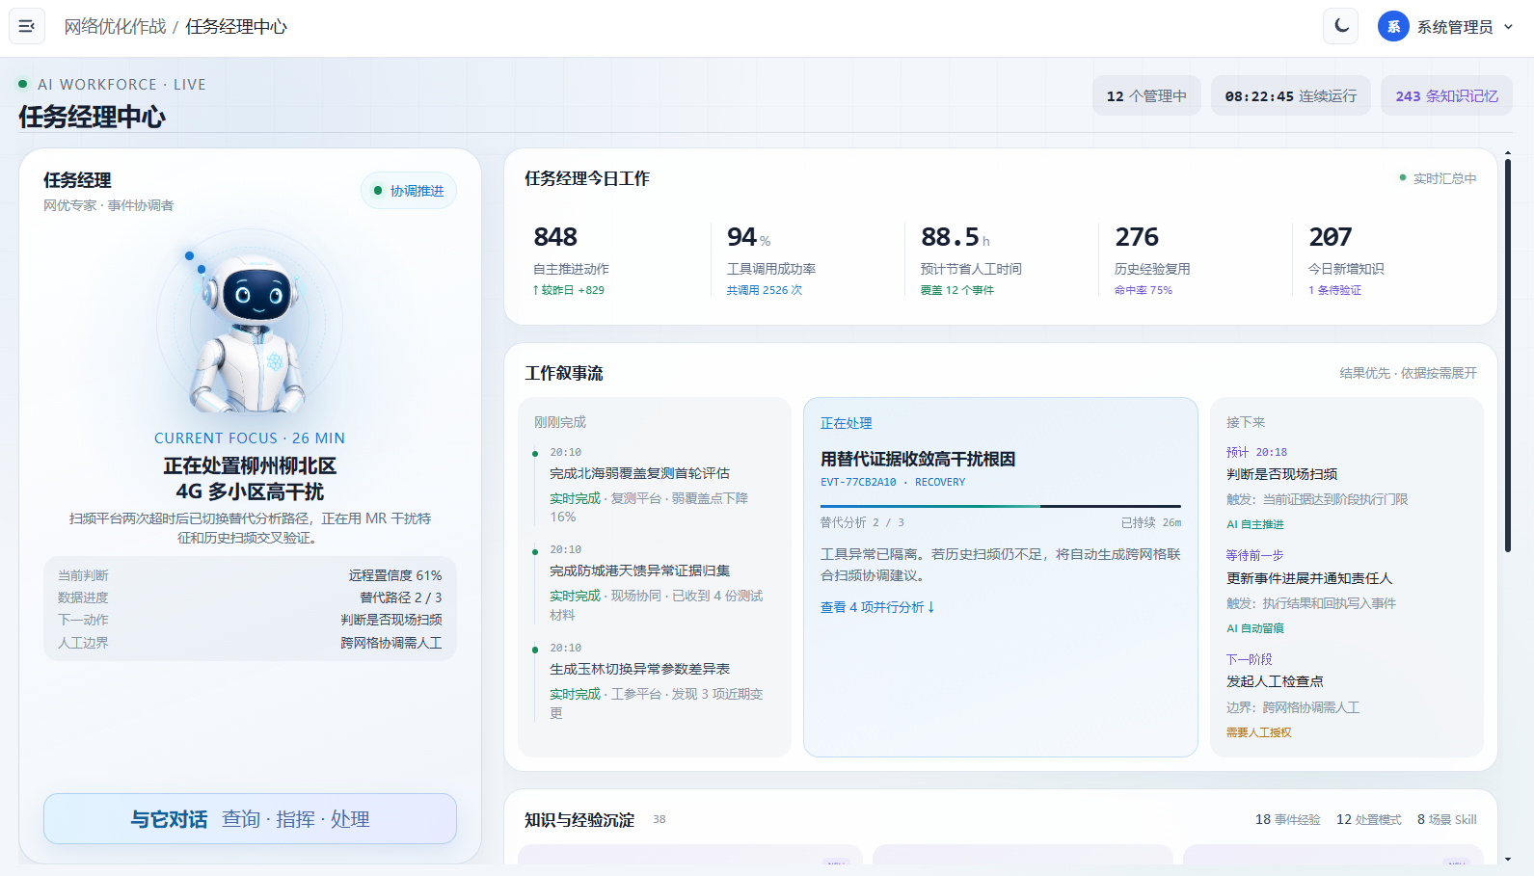
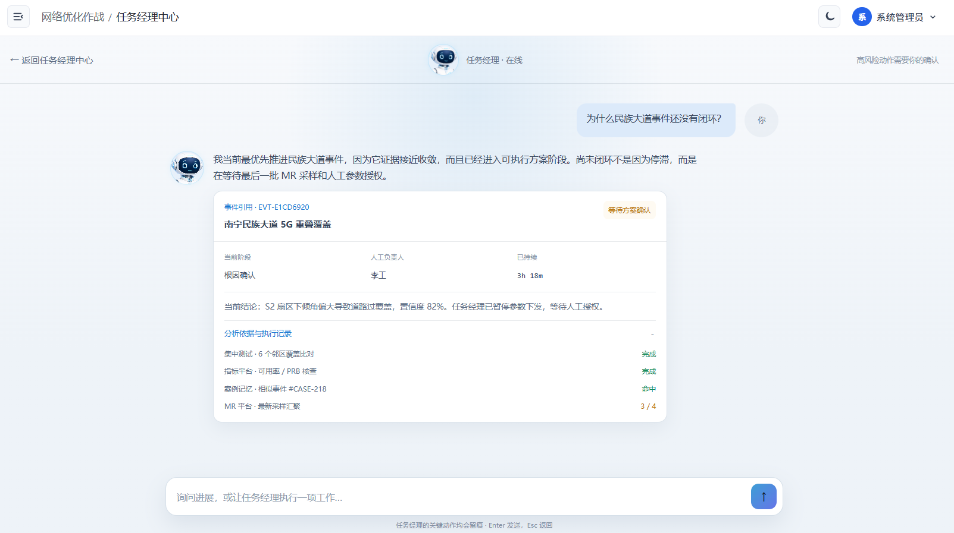
中枢建设内容 | 全局运行，任务经理智能调度中心
以”AI任务经理”为核心运行中枢，统一汇聚N个专业分析工具和平台数据能力，通过可视化运行中心实时展示处置全过程的调度状态与执行效率，通过智能对话界面实现自然交互式的问题分析与方案推进
任务经理运行中心，全局态势实时掌控
智能对话驱动，结构化分析推进
AI任务经理以可视化工作台为运行中枢，集中展示当前执行任务、动作流水、成功率、耗时节省等关键指标，管理层和群成员可随时掌握指挥体系的运转状态
AI任务经理支持自然语言交互，人员可通过对话提问获取事件进展、根因分析和处置建议，实现"问即有答、答即有据"的人机协同模式
任务聚焦展示
运行指标看板
工作叙事流展示
知识沉淀联动展示
自然语言问答
自然语言问数
个人任务查询
任务过程查询

Slide 26
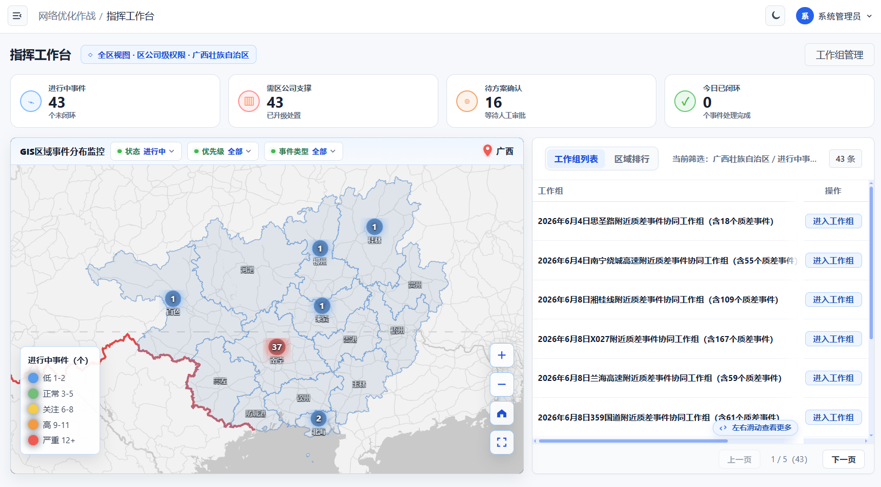
中枢建设内容 |管理视图，全省态势一屏掌控
以GIS地图为核心汇聚全省网络问题分布、事件严重等级、处置进度和团队负载，将传统的事后问询升级为实时态势感知，支撑管理者快速定位问题、精准调配资源
全省态势一图可视，问题分布一目了然
GIS地图上实时展示各城市事件分布，以五级颜色区分严重等级，管理层在地图上直观掌握全省问题态势，按城市、区域、严重等级、处理状态等维度筛选和下钻
GIS分级标注
图层叠加
详情下钻
核心指标快速感知，管理数据一键直达
顶部统计卡片集中呈现指挥体系运行的核心管理指标，实时刷新，所有指标支持点击下钻查看明细数据，管理者无需等待汇报即可掌握全局动态
事件看板
事件追踪
明细下钻
工作组实时监控，管理视图直达执行
管理者可实时感知各团队工作负载和处置进展，严重/重大事件自动置顶确保优先关注，支持从管理视图一键穿透到具体指挥群查看详情
群组一览
事件督办
一键触达

Slide 27
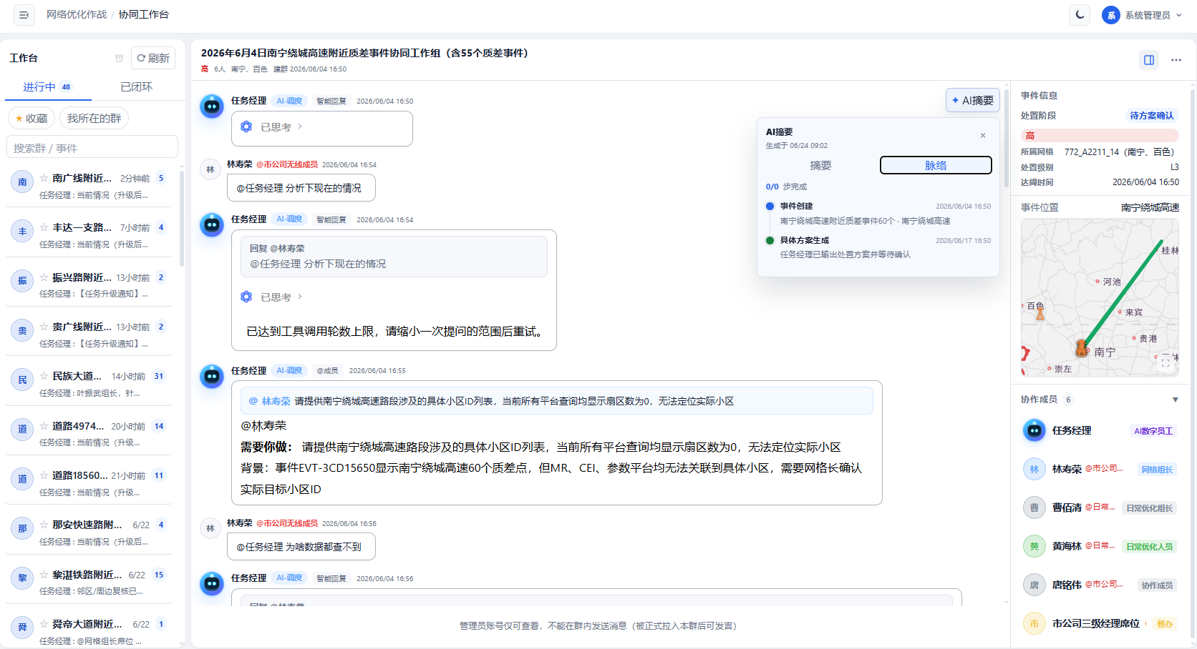
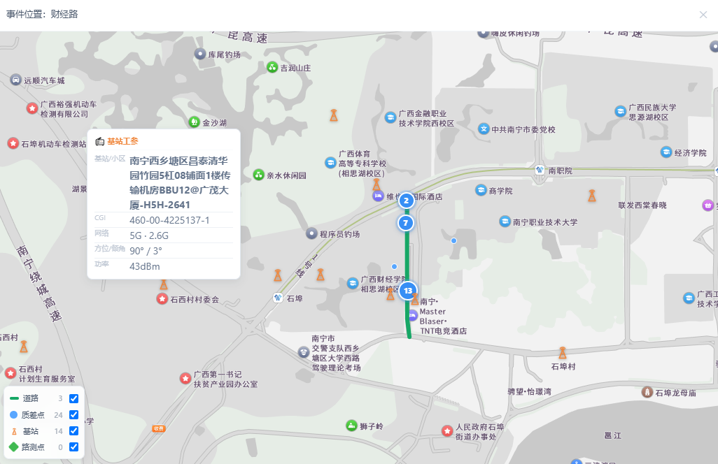
中枢建设内容 |协同指挥，一事一群统一作战空间
以一事一群模式将各类网络问题自动建群、自动组队，AI任务经理持续驱动诊断与方案推进，群内承载AI诊断结论、升级调度、分工指令等完整处置过程，右侧实时展示事件位置、当前阶段、协作成员和处置路级，让每一个事件的态势都清晰可见
工作台统一入口
进行中事件一览无遗
左侧工作台以群组列表形式展示全部进行中事件，每个群标注事件名称、日期、消息数量和当前任务经理状态，支持按我所在的群快速筛选
事件群一览
快速筛选
群内AI结论驱动 处置过程透明可溯
事件右栏全景视图
关键信息一屏呈现
指挥群内以AI任务经理为主持，自动推送质检复核结论、根因诊断和下一步行动指令，关键升级节点以结构化卡片标记，所有过程完整留痕
信息栏集中呈现事件的所有关键要素，从处置阶段到协作成员、从地理位置到处置路级，管理者和处置人员无需切换页面即可全局掌控
指挥调度
脉络可回溯
元信息结构化展示
GIS信息综合呈现

Slide 28
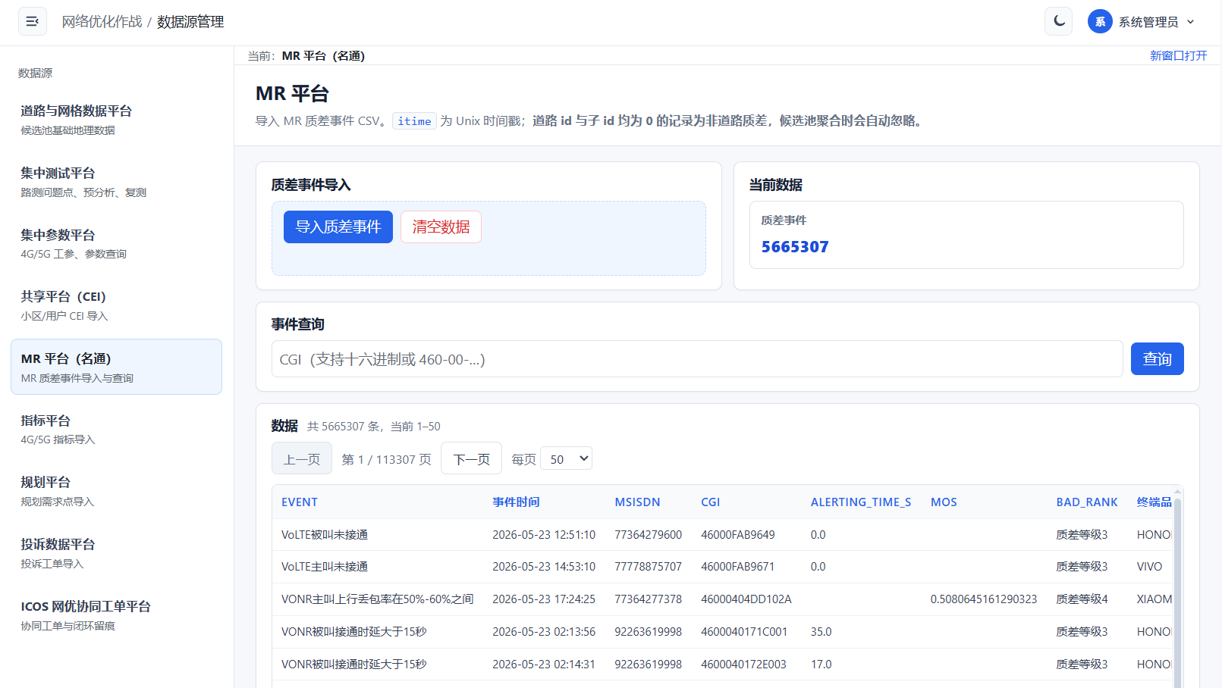
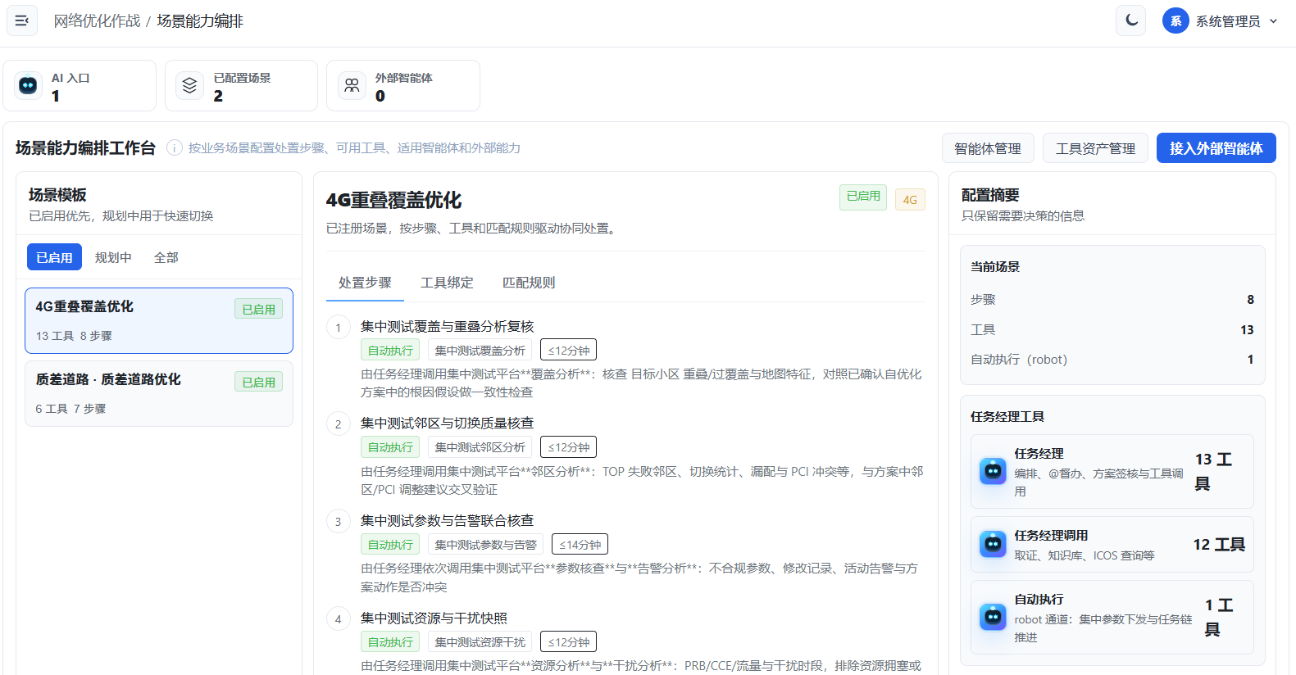
中枢建设内容 |工具与数据，能力底座灵活配置
场景能力编排工作台将专家经验固化为可复用的处置流程，支持按业务场景配置处置步骤、绑定分析工具、设定匹配规则；同时建立统一数据接入通道，实现多平台数据的标准化汇聚，为作战指挥体系构建灵活可配的能力底座
数据能力统一管理，多源数据标准化汇聚
场景模板与工具编排，处置能力标准化复用
建立统一数据接入通道，实现MR平台、集中测试平台、集中参数平台、投诉数据平台、ICOS等多专业平台的数据贯通，为作战指挥提供标准化、可查询、可关联的数据底座
按无线网优典型场景预置处置模板，一键启用标准化处置链；任务经理工具分层管理，外部能力池持续扩展，将专家经验固化为可复用的组织能力
统一数据标准
平台数据贯通
多维灵活查询
数据质量管控
场景模板库
能力工具编排
智能体编排
外部能力接入扩展

Slide 29
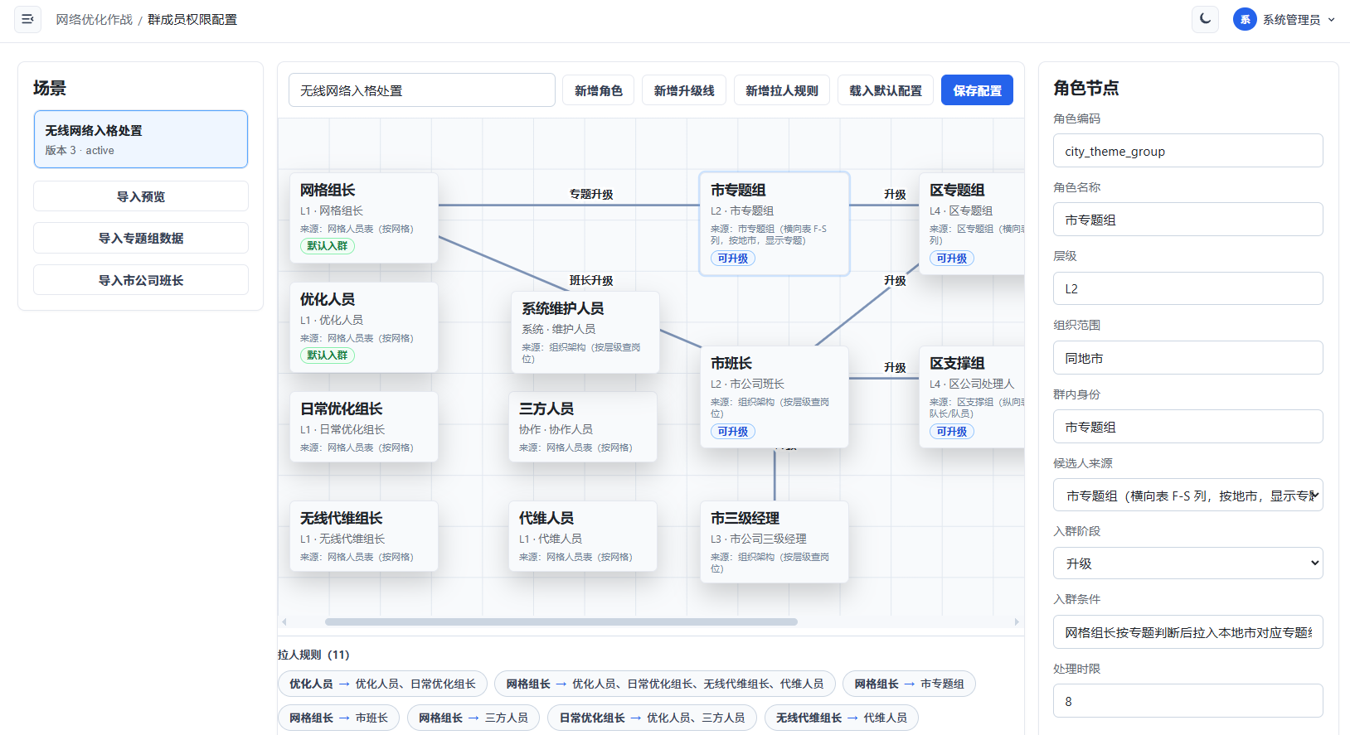
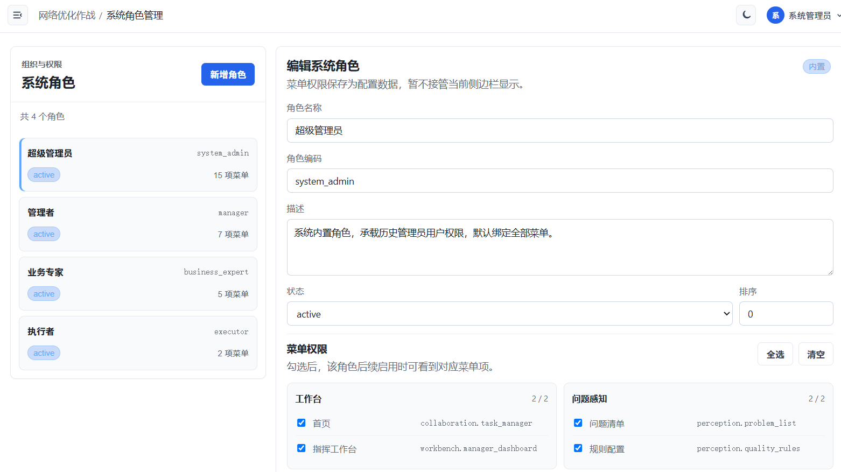
中枢建设内容 |人员架构，角色权限分层管控
系统角色管理模块建立四级人员架构体系，通过角色编码、菜单权限、功能范围的精细化配置，实现人员投入规模可控、升级路径清晰、权限边界明确
人员架构升级督办，角色权限灵活可配
多级角色体系与权限配置，分层管控灵活可配
建立网格级、市级、区级、专题组等多维度人员架构体系，通过可视化角色配置和场景化模板导入，实现组织架构的快速搭建、角色升级路径清晰、权限边界明确
建立超级管理员→管理者→业务专家→执行者的四级角色梯队，按无线网优入格处置场景进行权限模板化管理，支持菜单权限模块化配置，实现组织架构清晰、权限边界明确、配置灵活高效
角色按规则入群
升级督办配置
角色节点灵活调整
责任追溯清晰
多层级角色架构
菜单权限模块化
三方协同入群

Slide 30






谢谢
深圳名通科技

